Slide 1
Презентация для второй младшей группы
Выполнила:
воспитатель:Корнюхина А.Т.

Slide 3
Помогает с давних пор Детям, друг наш, светофор Объяснит без напряженья Детям правила движенья.

Slide 7
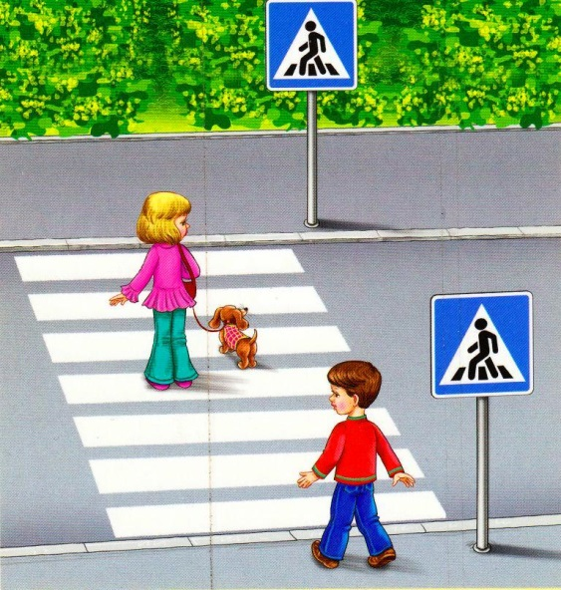
На асфальте есть полоски ; Зеброй их прозвал народ. Как ступеньки, только плоский Пешеходный переход

Slide 8
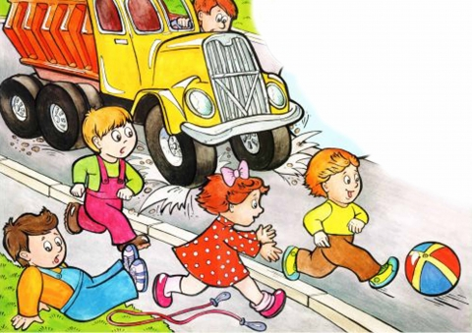
НЕ ИГРАЙ НА ДОРОГЕ!

